Slide 1
解线性方程组的迭代法
习题

Slide 2
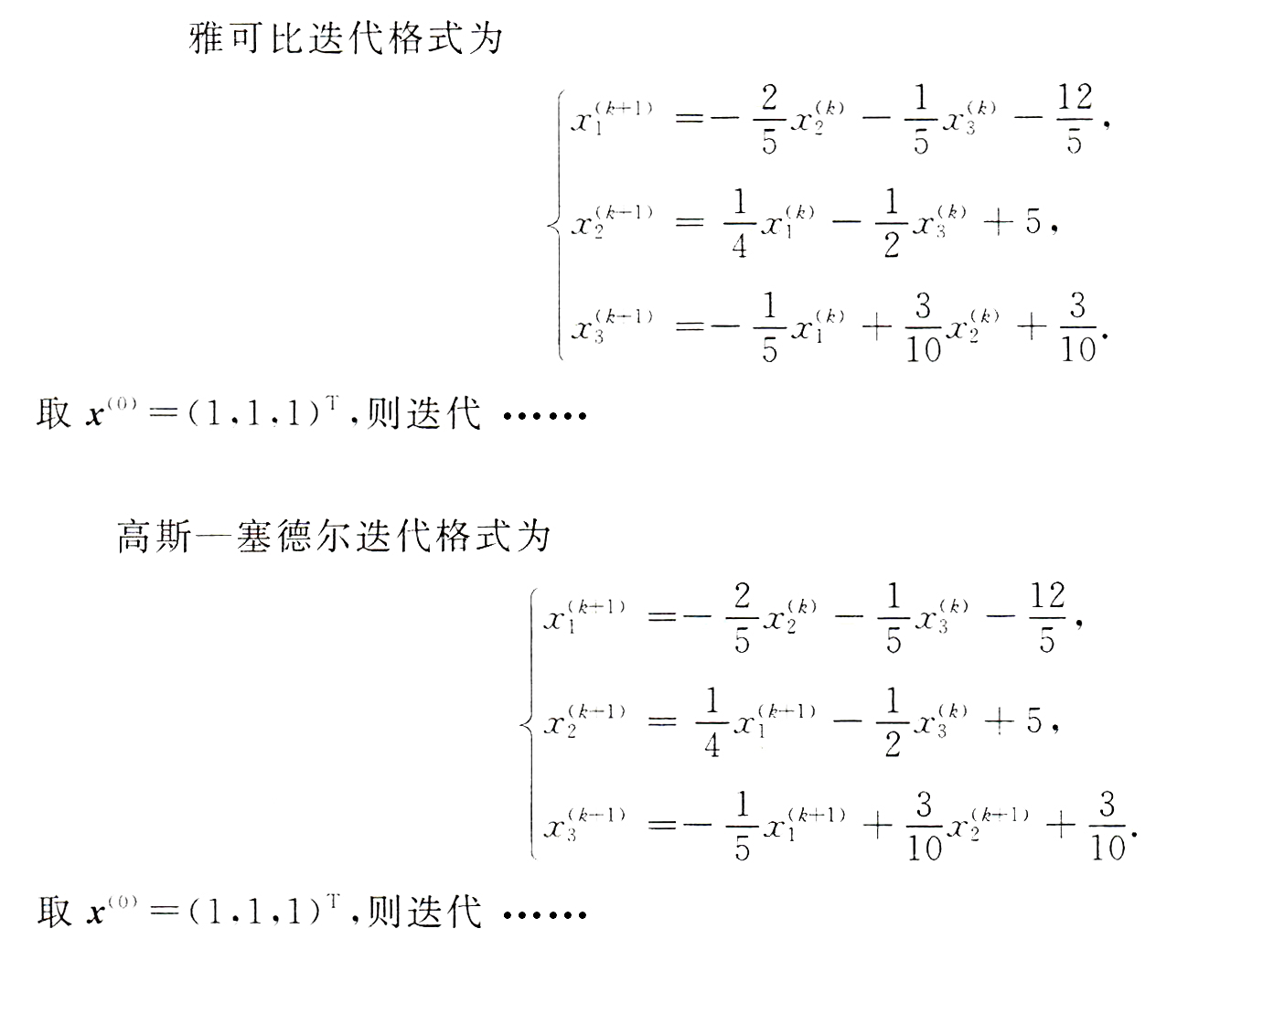
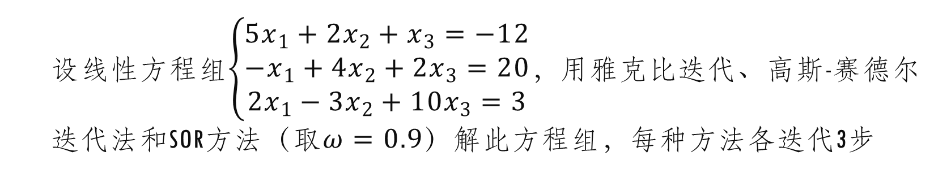
设线性方程组$\left\{\begin{matrix}5x_{1}+2x_{2}+x_{3}=−12 \\ −x_{1}+4x_{2}+2x_{3}=20 \\ 2x_{1}−3x_{2}+10x_{3}=3\end{matrix}\right.$，用雅克比迭代、高斯-赛德尔迭代法和SOR方法（取$ω=0.9$）解此方程组，每种方法各迭代3步

Slide 3
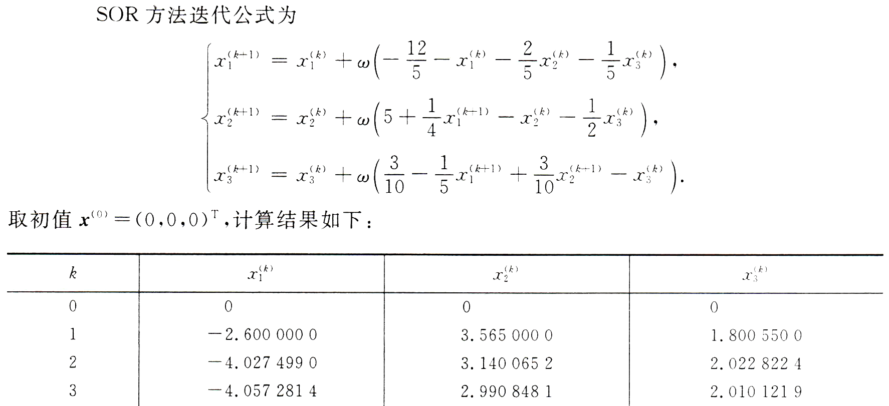

设线性方程组$\left\{\begin{matrix}5x_{1}+2x_{2}+x_{3}=−12 \\ −x_{1}+4x_{2}+2x_{3}=20 \\ 2x_{1}−3x_{2}+10x_{3}=3\end{matrix}\right.$，用雅克比迭代、高斯-赛德尔迭代法和SOR方法（取$ω=0.9$）解此方程组，每种方法各迭代3步

Slide 4
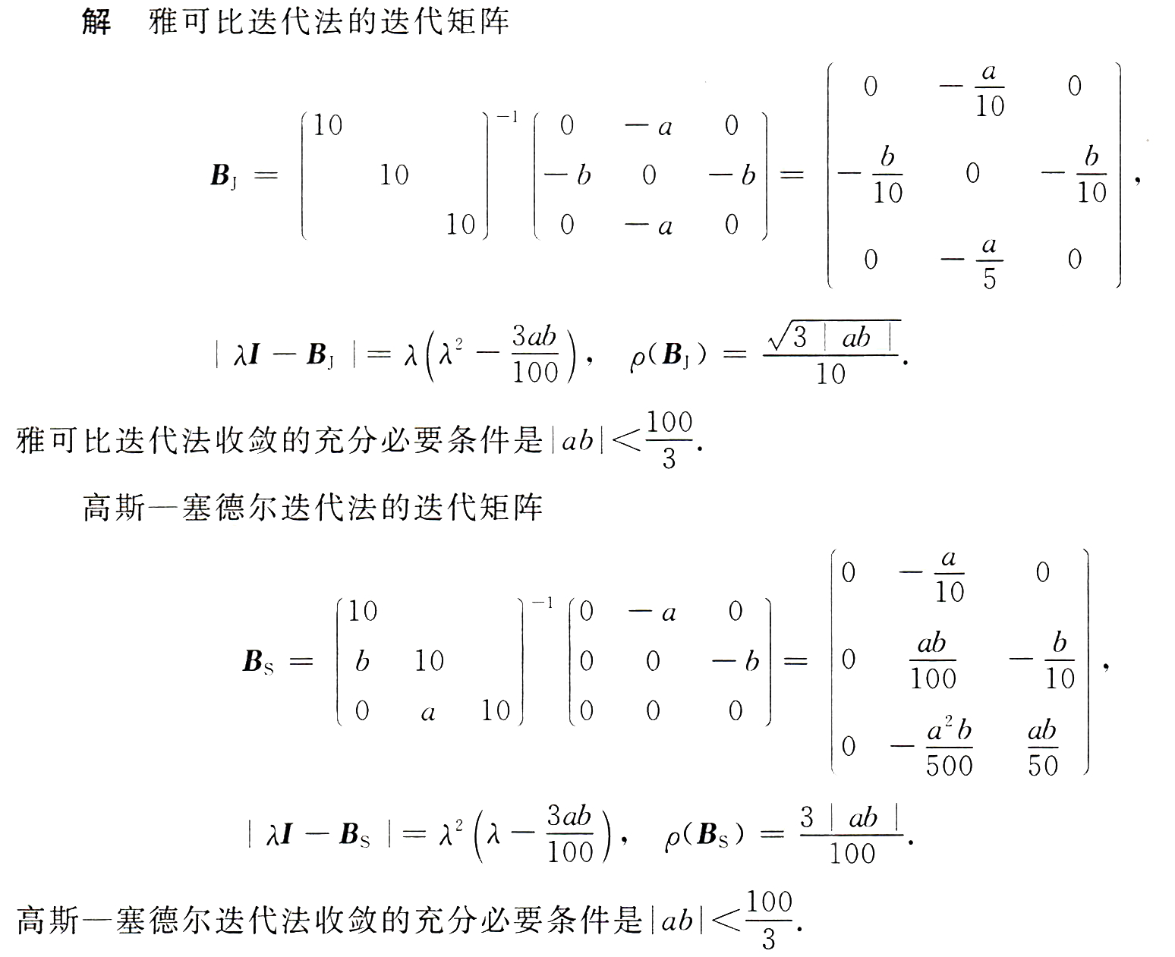

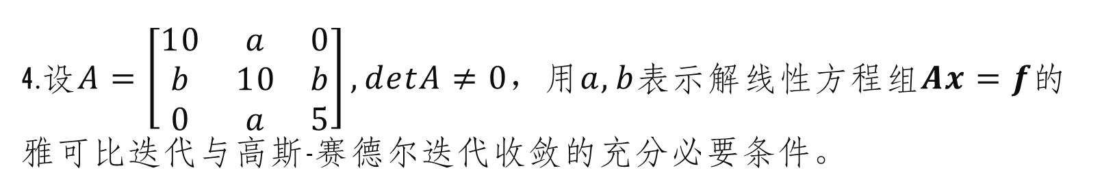
4.设$A=\left[\begin{matrix}10 & a & 0 \\ b & 10 & b \\ 0 & a & 5\end{matrix}\right], detA≠0，$用$a, b$表示解线性方程组$Ax=f$的雅可比迭代与高斯-赛德尔迭代收敛的充分必要条件。
5

Slide 5
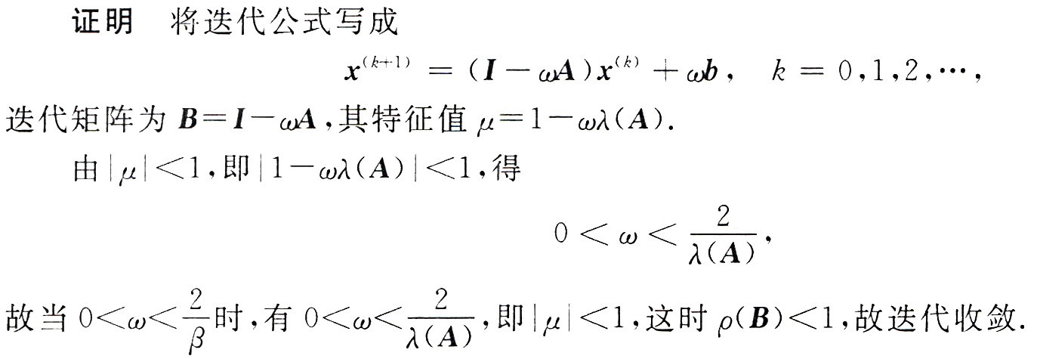
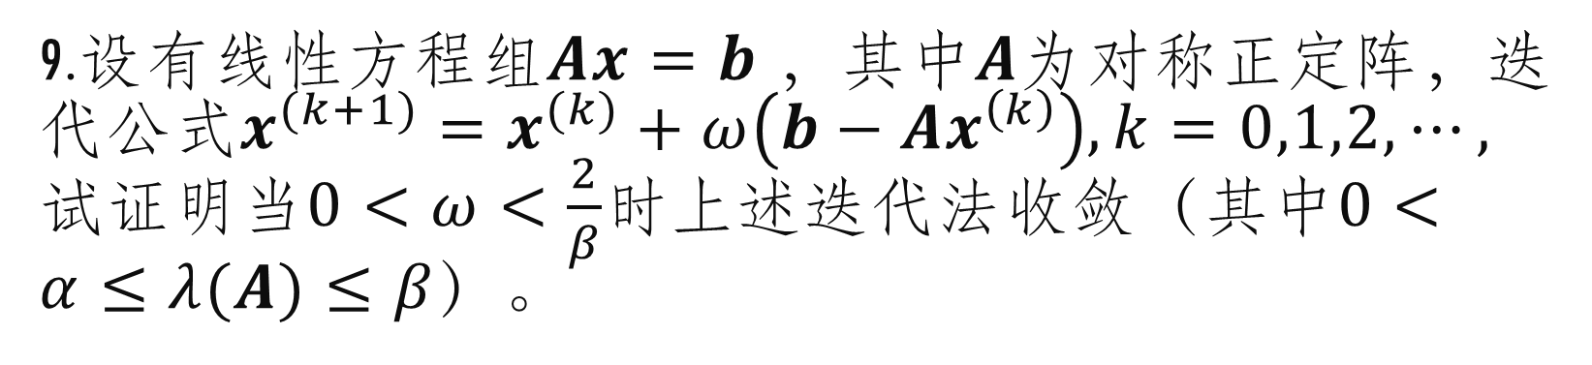
9.设有线性方程组$Ax=b$，其中$A$为对称正定阵，迭代公式$x^{(k+1)}=x^{(k)}+ω\left(b−Ax^{\left(k\right)}\right), k=0,1,2,⋯,$ 试证明当$0<ω<\frac{2}{β}$时上述迭代法收敛（其中$0<α≤λ(A)≤β$）。

Slide 6
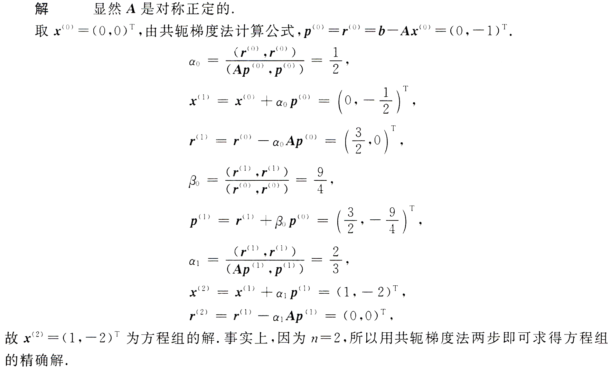
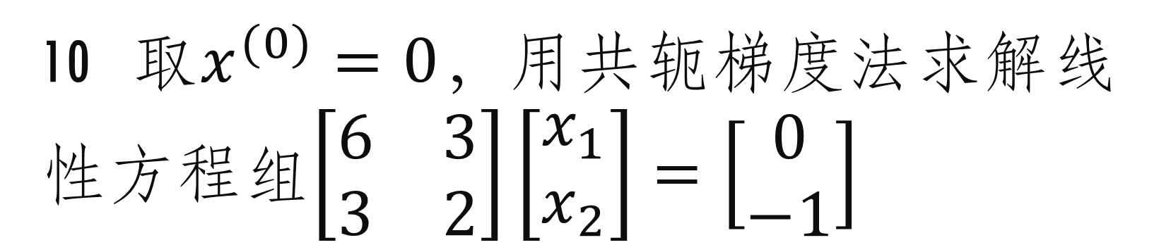
10 取$x^{(0)}=0$，用共轭梯度法求解线性方程组$\left[\begin{matrix}6 & 3 \\ 3 & 2\end{matrix}\right]\left[\begin{matrix}x_{1} \\ x_{2}\end{matrix}\right]=\left[\begin{matrix}0 \\ −1\end{matrix}\right]$

